Slide 1
Performance Analysis for Sorting Algorithms
11003058A 林祐陞
2022/12/07

Slide 2
環境配置
CPU: AMD Ryzen 7 4800H 8 core
RAM: 8+8G 3200MHz
IDE: Vscode and Dev C++

Slide 3
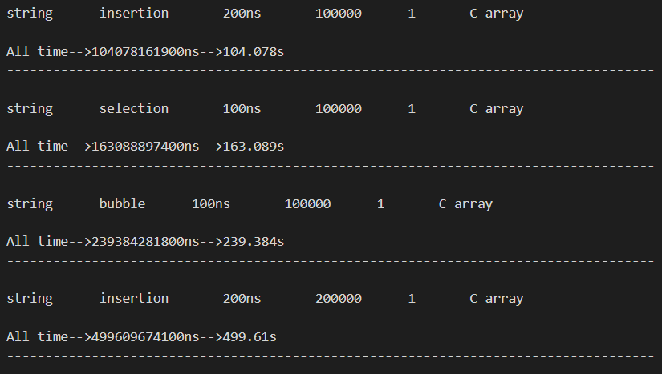
程式規劃
副程式
主程式(main)
資料歸檔
產生隨機亂數
四種排序法
執行及數據紀錄
設定需要的資料量(可透過此變數更改所需資料量)
創建3(陣列)*5(資料型態)
執行各種副程式
把資料輸出到txt檔方便閱讀(如下圖)

Slide 4
10~50

Slide 5
String(10~50)
C language array
Std vector
Std array

Slide 6
Int(10~50)
C language array
Std vector
Std array

Slide 7
Long(10~50)
C language array
Std vector
Std array

Slide 8
Double(10~50)
C language array
Std vector
Std array

Slide 9
Float(10~50)
C language array
Std vector
Std array

Slide 10
10萬 ~ 50萬

Slide 11
String(10萬~50萬)
C language array
Std vector
Std array

Slide 12
Int(10萬~50萬)
C language array
Std vector
Std array

Slide 13
Long(10萬~50萬)
C language array
Std vector
Std array

Slide 14
Double(10萬~50萬)
C language array
Std vector
Std array

Slide 15
Float(10萬~50萬)
C language array
Std vector
Std array

Slide 16
心得
透過這次的作業，不僅讓我對四種排序法更加熟悉，並且能透過各種型態所跑出來的數值來了解每個排序法的實際的效率。
過程中遇到像C language array需要使用動態陣列、vector需要用clear()來刪除資料，否則會使程式吃掉過多記憶體空間…等。
最後謝謝老師、助教及同學在邏輯和語法上面提供更簡潔及更有效率的寫法，讓我能完成這份作業。

Slide 17
Thanks for listening !

